Slide 1
Проект на ардуино
Изготвено от: Мартин Куцов, Сашо Аговски, Стилиян Пинев

Slide 2
Съдържание
Описание на проекта
3
Блокова схема
4
Електрическа схема
5
Списък съставни части
6
Сорс код - описание на функционалността
7
Заключение
9

Slide 3
Описание на проекта
3
Проектът представлява симулация на светофар, реализирана с помощта на Arduino платка. Използват се три светодиода (LED) – червен, жълт и зелен, които имитират реалното поведение на светофар.
Всеки светодиод е свързан към различен цифров пин на Arduino (пинове 9, 8 и 7), като към тях има последователно свързани резистори за ограничаване на тока. Чрез програмния код се управлява включването и изключването на светодиодите в определена последователност и с конкретни времеви интервали.
Проектът има за цел да демонстрира основни принципи на работа с Arduino – управление на изходи, използване на функции като digitalWrite() и delay(), както и създаване на логическа последователност.

Slide 4
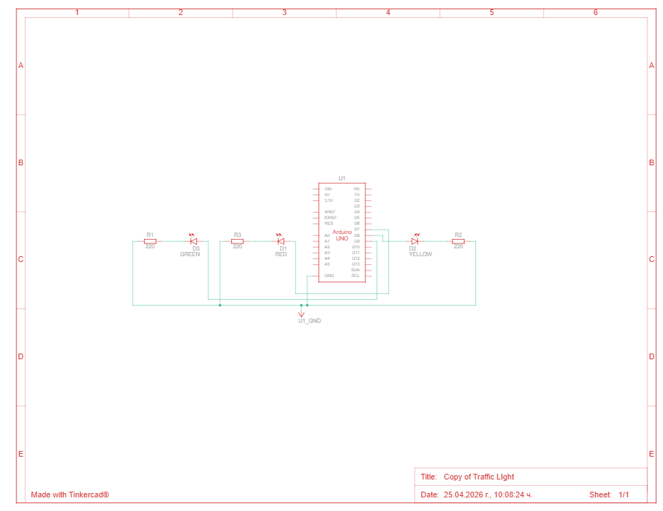
Блокова схема

Slide 5
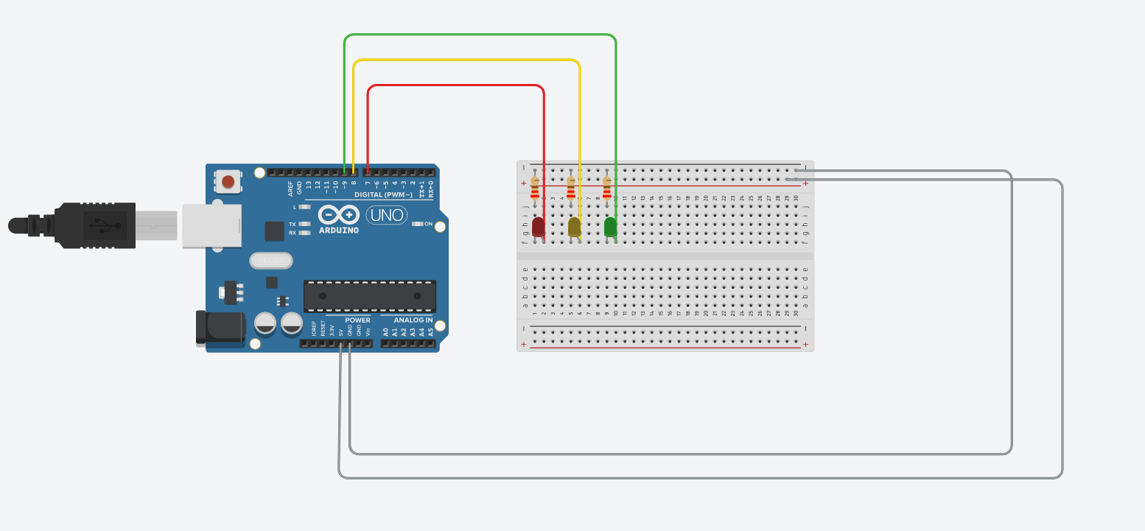
Електрическа схема

Slide 6
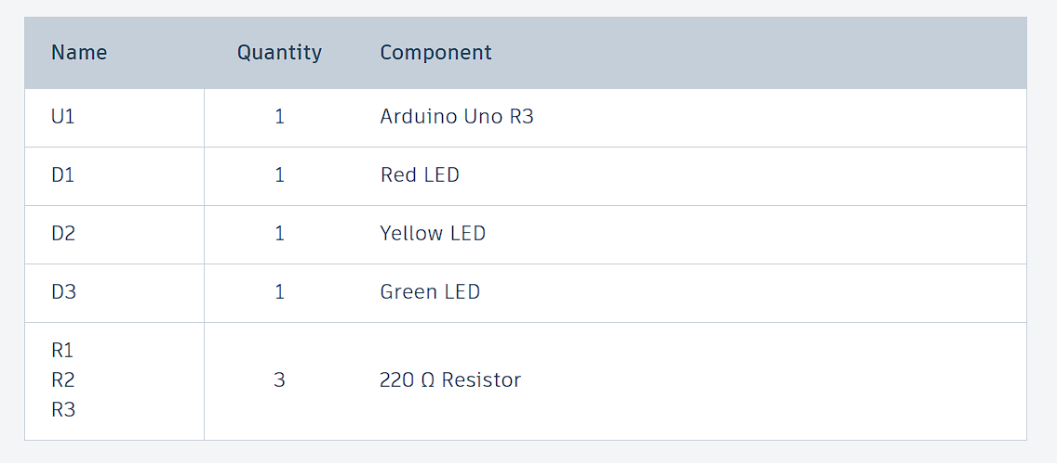
Списък съставни части

Slide 7
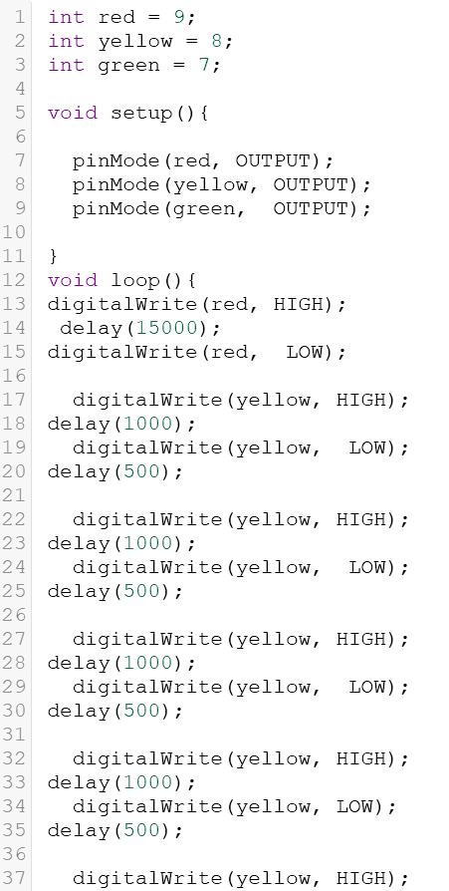
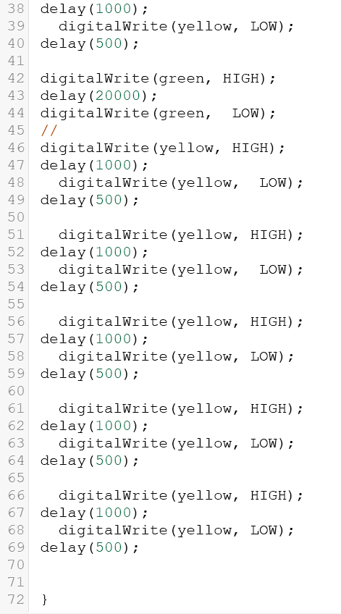
Сорс код - описание на функционалността

Slide 8
Сорс код - описание на функционалността
Програмата започва с дефиниране на три променливи:
red = 9 – червен светодиод
yellow = 8 – жълт светодиод
green = 7 – зелен светодиод
Функция setup()
Тази функция се изпълнява само веднъж при стартиране на програмата. В нея трите пина се задават като изходи чрез pinMode(), което позволява Arduino да управлява светодиодите.
Функция loop()
Тази функция се изпълнява непрекъснато и съдържа основната логика на светофара:
Червен сигнал
Червеният LED се включва (HIGH)
Изчаква се 15 секунди (delay(15000))
След това се изключва (LOW)
Жълт сигнал (мигащ)
Жълтият LED се включва и изключва многократно
Всеки цикъл включва:
1 секунда включен
0.5 секунди изключен
Това се повтаря няколко пъти, създавайки мигащ ефект
Зелен сигнал
Зеленият LED се включва
Свети 20 секунди
След това се изключва
Жълт сигнал (отново мигащ)
След зеления сигнал жълтият LED отново мига по същия начин
Това имитира преминаване обратно към червен сигнал
След приключване на тази последователност, програмата започва отначало.

Slide 9
Заключение
Проектът успешно реализира базова симулация на светофар чрез Arduino. Той показва как могат да се управляват електронни компоненти чрез програмен код и как да се създават времеви последователности.
Основните предимства на проекта са:
Лесен за разбиране и реализиране
Подходящ за начинаещи
Демонстрира реално приложение (светофарна система)
Възможни подобрения включват:
Добавяне на бутон за пешеходци
Използване на по-ефективен код (например цикли вместо повтарящ се код)
Добавяне на дисплей или сензори
Проектът е добра основа за по-сложни системи и развива практически умения в програмирането и електрониката.

Slide 10
Благодаря за вниманието

